Slide 1
要被
确定
路加
Rick Griffith 博士 • Crossroads International Church Singapore
BibleStudyDownloads.org

Slide 2
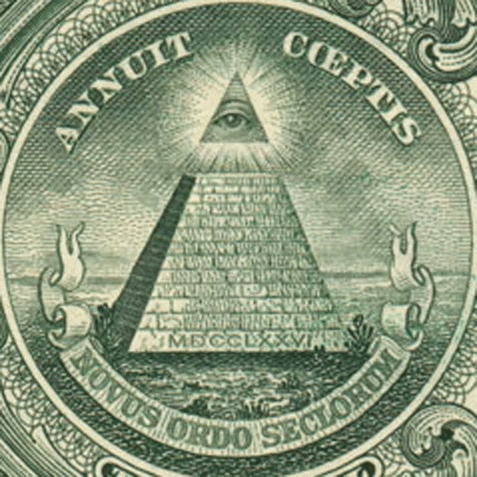
Are you a believer?
Notes:
Tell me if you believe these claims:
Many conspiracy theories surround the US dollar bill.
告诉我你是否相信这些说法：
围绕着美元纸币有许多阴谋论。

Slide 3
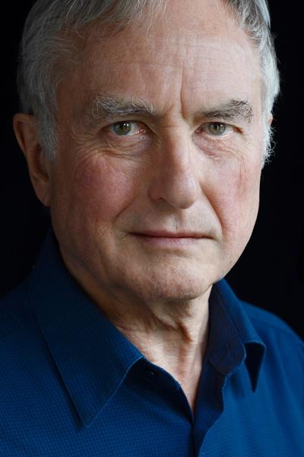
上百万人 相信…
世界是被外星人
播种过后，
进化而成。
理查德·道金斯
路加福音
Notes:
Who says this?
• Yes, Richard Dawkins!
Do you believe it?
谁说的？
是的，理查德·道金斯！
你相信吗？

Slide 4
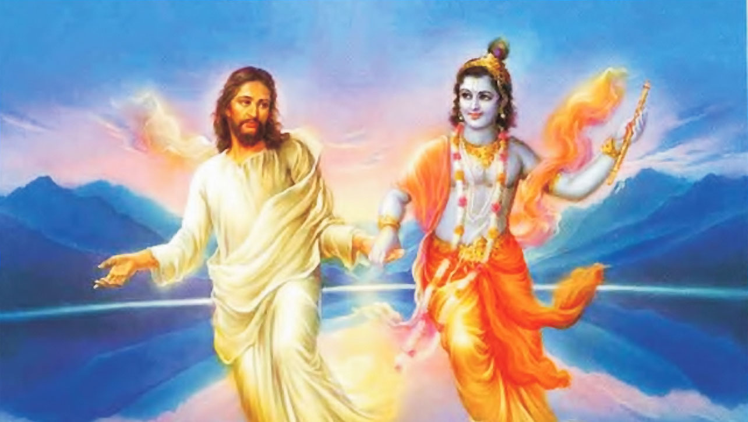
数百万人 相信……
印度的基督：原始基督教的故事
耶稣去了印度向古鲁学习。
Notes:
No wonder Jesus and Krishna hold hands!
难怪耶稣和克里希纳会手牵手！

Slide 5
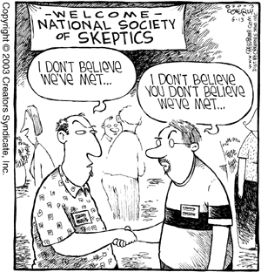
要有怀疑精神
—欢迎—
怀疑论者全国协会
“我不相信我们曾经见过面。”
“我不相信 你不相信我们见过面……”
Notes:
Millions of people believe the above claims!
数百万人相信上述说法！

Slide 6
要带着怀疑的心辨别是非
路加福音
Notes:
I am a skeptic. You should be too.
Do you believe most of what you are told?
When you get information, do you consider the source?
When people tell you something about Jesus, do you believe it?
我是一个怀疑论者。你也应该是。
你相信大多数你听到的事情吗？
当你获得信息时，你会考虑信息的来源吗？
当人们告诉你关于耶稣的事情时，你会相信吗？

Slide 7
我们在基督的信靠 怎么能够被确定?
待确定
路加福音
Notes:
What ways can we consider to help us be confident about what we have been taught?
我们可以通过哪些方式来帮助自己对所学的内容充满信心？

Slide 8
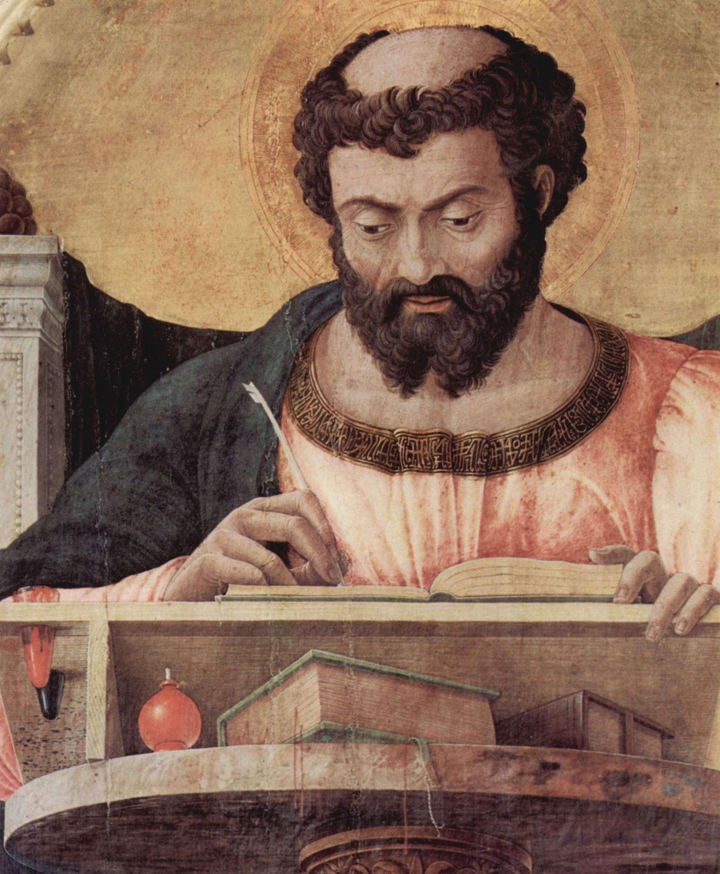
Background
Notes:
Almost 2000 years ago a godly Gentile named Theophilus wanted research to help him see the reliability of the story of Jesus. We also should want to know the reasonableness of what we believe.
大约2000年前，一位敬虔的外邦人名叫提阿非罗，他希望通过研究来帮助自己了解耶稣故事的可信性。我们也应该渴望知道我们所信内容的合理性。

Slide 9
数百万人相信……
早期教会曾经实行乱伦。
Notes:
Skepticism in the first century was due to rumors.
One rumor was that the early church practiced incest. “After all,” people reasoned, “These Christians even call their spouses a brother or sister in Christ!”
一世纪的怀疑论源于谣言。
其中一个谣言是早期教会实行乱伦。
“毕竟，”人们这样推测，“这些基督徒甚至称他们的配偶为‘在基督里的弟兄或姐妹’！”

Slide 10
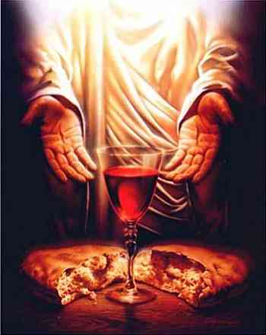
数百万人相信……
早期基督徒是食人族
Notes:
Others thought them cannibals. The uninformed watching world said, “Didn’t Jesus say to eat my body and drink my blood?”
其他人认为他们是食人族。不知情的旁观者说：“耶稣不是说要吃我的身体、喝我的血吗？”

Slide 11
Walk Thru the Pauline Epistles
143
新约综览 (保罗书信)
143
38 124 39-41
保罗书信综览
「直到世界最偏僻的地方」 (徒 1:8)
徒 9 13 14 15 16 18 21 27 28
罗马书是保罗宣教书信的最后一卷书，但却是新约书信
中的第一本
夏 35- 37
大马士革 安提阿
四月 48- 九月 49
1 加拉太
四月 50- 九月 52
2 爱琴海
春 53- 五月 57
3 亚细亚
五月 57- 八月 59
试验
二月 60- 三月 62
1 罗马
春62- 冬 67
4 西班牙
秋 67- 春68
2 罗马
冬 49
公会
春 68
教会扩展
35 48 49 50 52 53 57 60 62 67 68 95
马太
宣教
路加
使徒行传
马可
约翰
监狱
教牧
加
帖上
林前
帖下
林後
宣教
罗马
福音和使徒行传
1234
旅程
保罗书信
罗马
收监
Pauline

Slide 12
Romans 15:14-19
保罗写信给罗马人：
“甚至我从耶路撒冷直转到以利哩古，到处传了基督的福音。(罗马书 15:19)

Slide 13
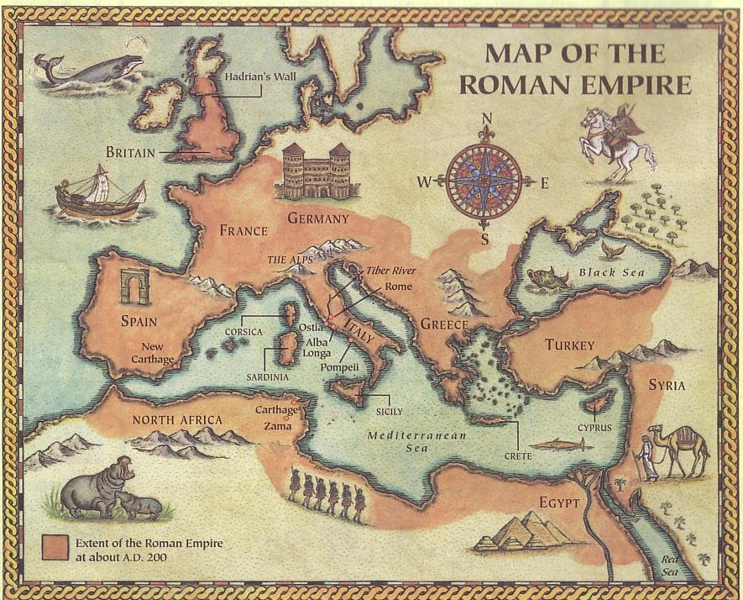
保罗事工的西游记
伊利里库姆省
罗马
耶路撒冷
路加福音
Notes:
Jerusalem to Illyricum represented the eastern part of the Empire. No wonder many Gentiles thought that Christians were easterners following an eastern, Jewish Jesus!
从耶路撒冷到以利哩古代表了罗马帝国的东部地区。难怪许多外邦人认为基督徒是东方人，跟随的是一位来自东方的犹太人——耶稣！

Slide 14
“基督教是 西方的一个宗教”
这是真话吗?

Slide 15
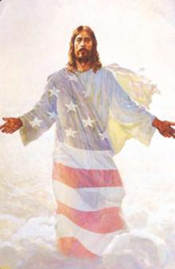
路加福音读者的问题: 这位东方人(耶稣) 能救护 像我一样的一位西方人 (外邦人)吗?
人家为什么认为
基督教是
西方 的一个宗教?
耶稣不是美国人！

Slide 16
新约综览 (历史)
38 124 39-41
“直到地极” (徒 1:8)
徒9 13 14 15 16 18 21 27 28
48年4月- 49年9月
1 加拉太
50年4月- 52年9月
2 爱琴海
53年春季- 57年5月
3 亚西亚
60年2月- 62年3月
1 罗马
62年春季- 67年秋季
4 西班牙
67年秋季- 68年舂季
2 罗马
57年5月- 59年8月
大马士革 安提阿
57年5月- 59年8月
试炼
49年秋季
会议
68年舂季
教会增长
35 48 49 50 52 53 57 60 62 67 68 95
马太
路加
日期
使徒行传的末端记載保罗在公元62年完成两年的监禁，而路加福音是使徒行传之前所写。所以最好的评估原由是路加在保罗该撒利亚的两年监禁期间所写(公元 57年六月 — 59年八月)
福音书与使徒行传
Gospels & Acts

Slide 17
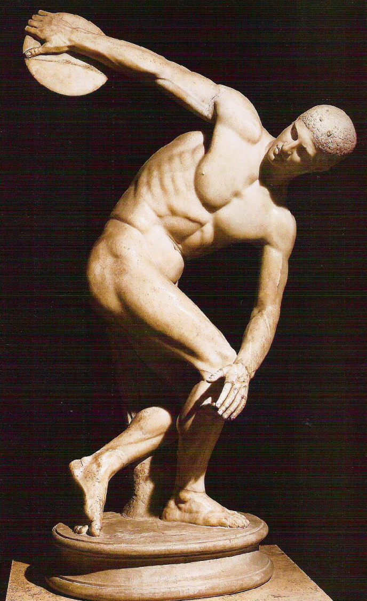
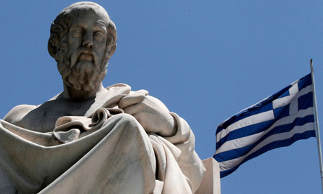
希腊人理想化该“完美男人”

Slide 18
Men aren’t perfect either
等待着那完美的男人

Slide 19
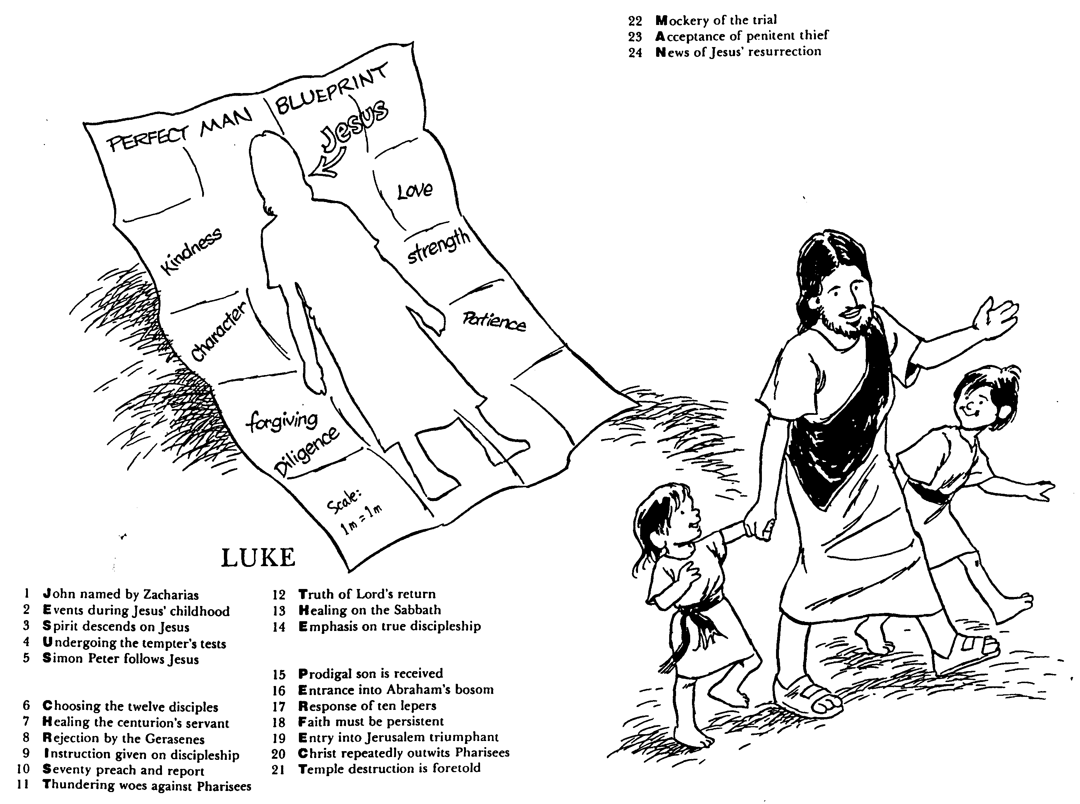
那完美的男人就是耶稣!
PELAN SEORANG LELAKI SEMPURNA
完美人的蓝图
Yesus
耶稣
Kasih
爱
Baik Hati
Kekuatan
善良
力量
Karakter
Sabar
品格
耐心
Ampun
宽恕
Rajin
勤勉
公平衡量
Skala
路加

Slide 20
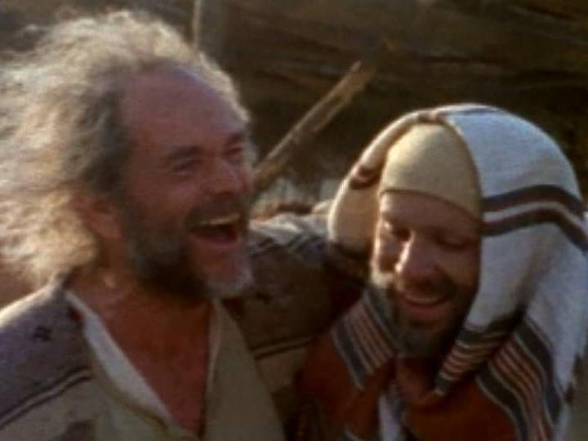
谁是路加?
医生
保罗的旅伴
口齿伶俐的历史学家和作家

Slide 21
提阿非罗是谁？
• “爱神者”
• 信奉耶稣的人
• 可能是一位富有的恩人

Slide 22
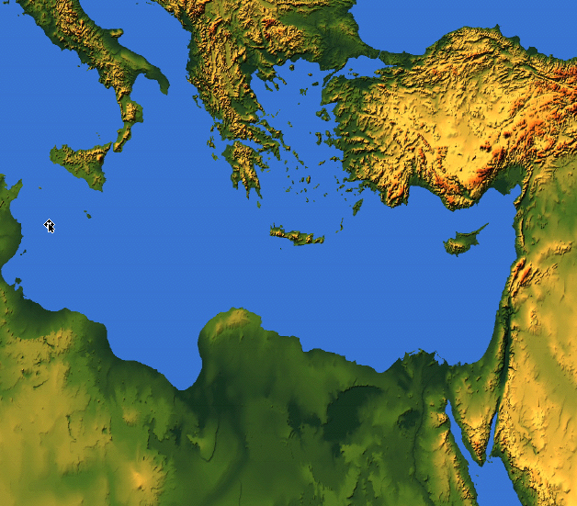
作家和读者住在哪里？
罗马?
路加
69
小亚细亚？
起源: 以色列凯撒利亚
目的地: 提阿非罗
凯撒利亚
亚历山大？

Slide 23
我们在基督的信靠 怎么能够被确定?
待确定
路加福音
Notes:
What ways can we consider to help us be confident about what we have been taught?
我们可以考虑哪些方法来帮助我们对所学到的知识充满信心？

Slide 24
Slides on 路加 1

Slide 25
怎么 被确定…
我们在基督
的信靠
路加福音
关于基督生前记录的资料来源是可靠的 (路加福音1:1-4).
Notes:
Christ's resurrection, commission, and ascension authenticate his ministry and atoning death as worthy of bringing to the nations.
基督的复活、使命和升天证明了他的事工和赎罪之死具有价值，值得被传扬到万国之中。

Slide 26
1-2 提阿非罗大人哪，有好些人提笔作书，述说在我们中间所成就的事，是照传道的人从起初亲眼看见又传给我们的。
路加福音 1:1-2

Slide 27
3这些事我既从起头都详细考察了，就定意要按着次序写给你， 4使你知道所学之道都是确实的。
路加福音 1:3-4

Slide 28
怎么 被确定…
我们在基督
的信靠
路加福音
神派遣耶稣到世上作犹太人及
普世 的救主 (路加福音1:5–4:13).
关于基督生前记录的资料来源是可靠的 (路加福音1:1-4).
Notes:
Christ's resurrection, commission, and ascension authenticate his ministry and atoning death as worthy of bringing to the nations.
基督的复活、使命和升天证明了他的事工和赎罪之死具有价值，值得被传扬到万国之中。

Slide 29
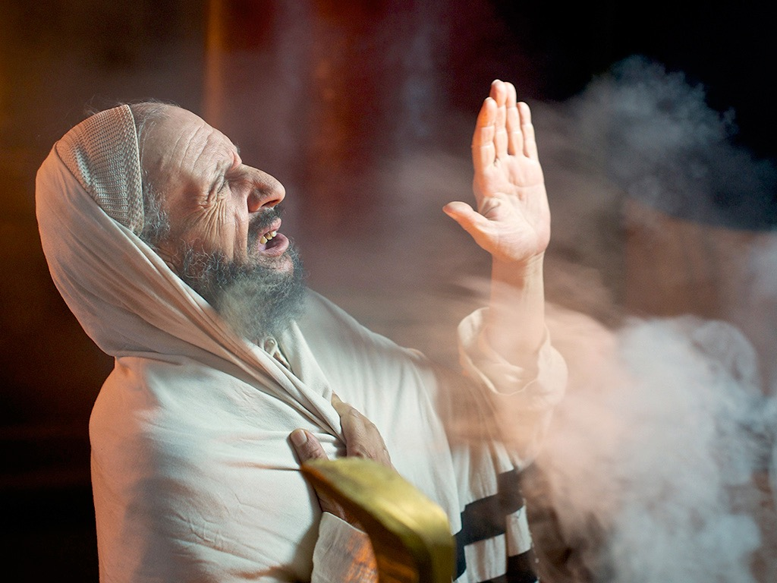
路加 1:5-25, 39-45, 57-80
撒迦利亚得到应许将有一个儿子
免费
圣经
图片
Notes:
Luke's gospel is known for its many parables by Jesus.
路加福音因记载了许多耶稣的比喻而闻名。

Slide 30
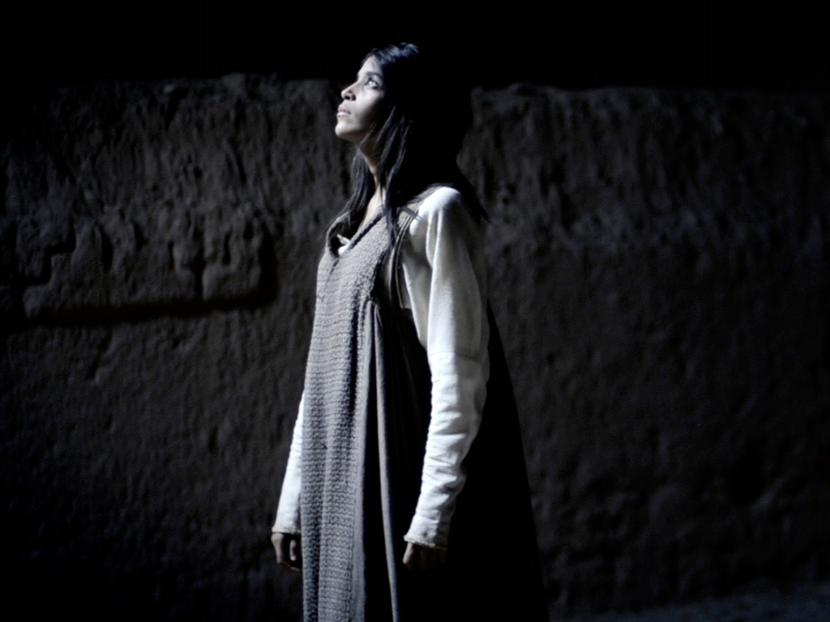
天使拜访玛利亚
免费
圣经
图片
路加 1:26-38
Notes:
Luke's gospel is known for its many parables by Jesus
路加福音因记载了许多耶稣的比喻而闻名。

Slide 31
“他 要 作 雅 各 家 的 王 ， 直 到 永 远 ； 他 的 国 也 没 有 穷 尽 ” (路加 1:33)

Slide 32
Slides on 路加 2

Slide 33
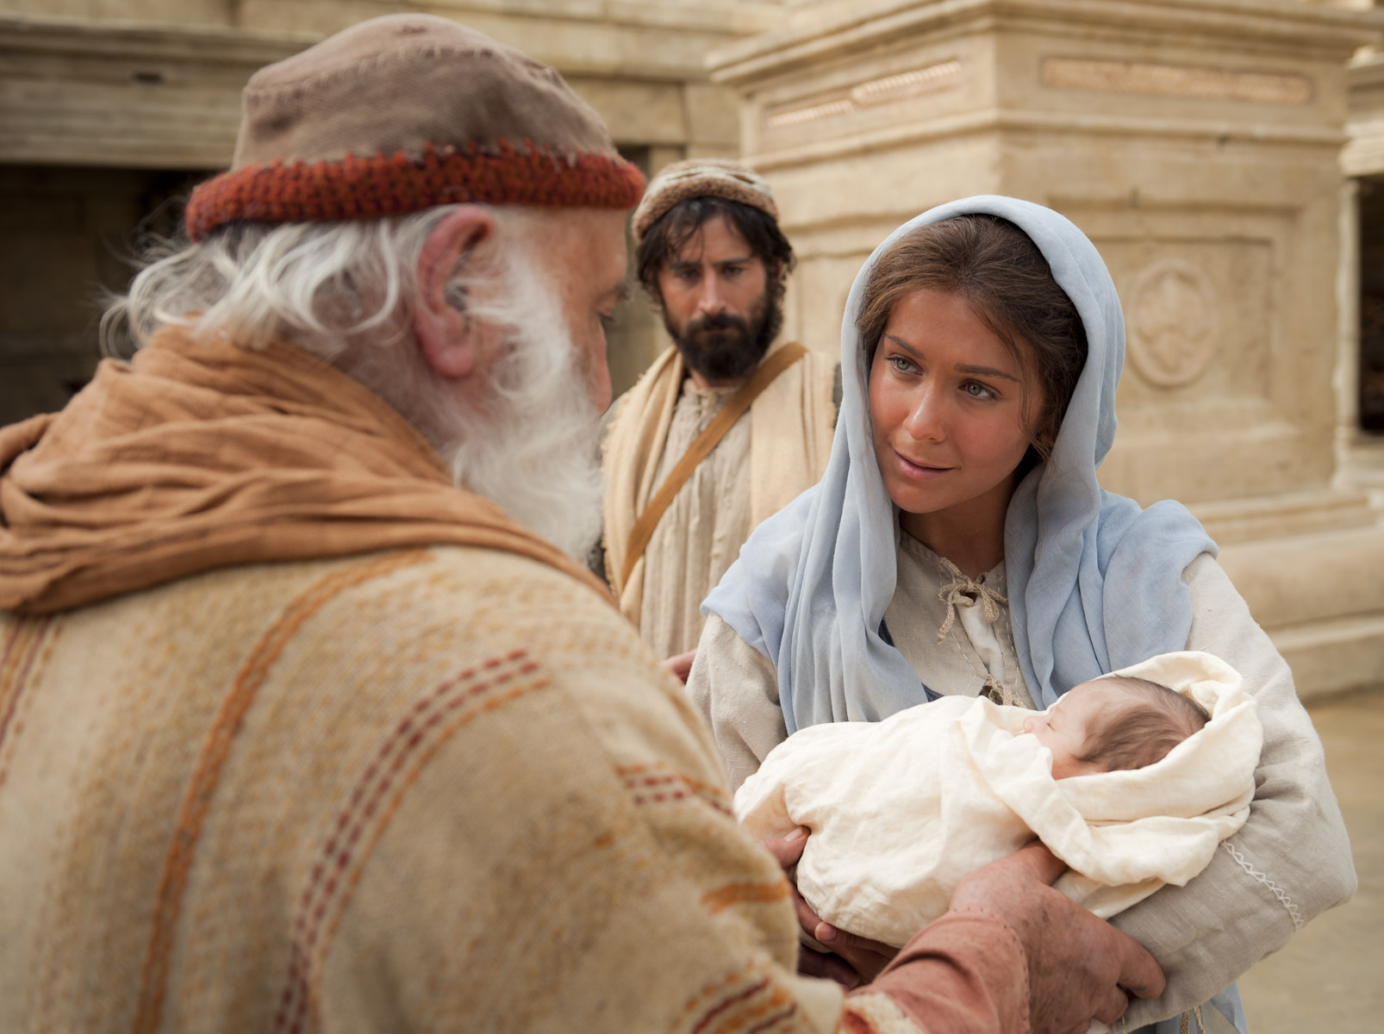
29主啊！如今可以照你的话， 释放仆人安然去世； 30因为我的眼睛已经看见你的救恩－ 31就是你在万民面前所预备的： 32是照亮外邦人的光， 又是你民以色列的荣耀。 （路加福音 2:29-32）
Notes:
Here we see the universal appeal of the gospel in Luke. Luke clearly has Gentiles in mind, for he translates Aramaic terms, traces Christ's genealogy back to Adam, refers to Roman rulers for dating, avoids mentioning fulfillment of prophecies, quotes the Septuagint, and explains Jewish customs and Israel’s geography.
在这里，我们看到《路加福音》中福音的普世吸引力。路加显然心中考虑到外邦人，因此他翻译了亚拉姆语的术语，将基督的家谱追溯到亚当，引用罗马统治者来标注时间，避免提及预言的应验，引用《七十士译本》，并解释了犹太人的习俗和以色列的地理。

Slide 34
追溯耶稣基督的诞生。
56
出生日期：大约-公元12月5年前/公元1月4年前
耶稣在这两个日期之间出生的：
居里纽 /古利奈的户口普查 (路加 2:1-5)
希律大帝的死亡 (马太2:1; 路加 1:5)
公元前6年
三月29日至四月11日
公元前4年
Harold W. Hoehner, Chronological Aspects of the Life of Christ (Zondervan, 1977), 114

Slide 35
Slides on 路加 3

Slide 36
施洗约翰
路加
3:1-2
该 撒 提 庇 留 在 位 第 十 五 年 ， 本 丢 彼 拉 多 作 犹 太 巡 抚 ， 希 律 作 加 利 利 分 封 的 王 ， 他 兄 弟 腓 力 作 以 士 利 亚 和 特 拉 可 尼 地 方 分 封 的 王 ， 吕 撒 聂 作 亚 比 利 尼 分 封 的 王 ，
亚 那 和 该 亚 法 作 大 祭 司 。 那 时 ， 撒 迦 利 亚 的 儿 子 约 翰 在 旷 野 里 ， 神 的 话 临 到 他 。

Slide 37
施洗约翰
路加
3:3-4
他 就 来 到 约 但 河 一 带 地 方 ， 宣 讲 悔 改 的 洗 礼 ， 使 罪 得 赦 。
正 如 先 知 以 赛 亚 书 上 所 记 的 话 ， 说 ： 在 旷 野 有 人 声 喊 着 说 ： 预 备 主 的 道 ， 修 直 他 的 路 ！

Slide 38
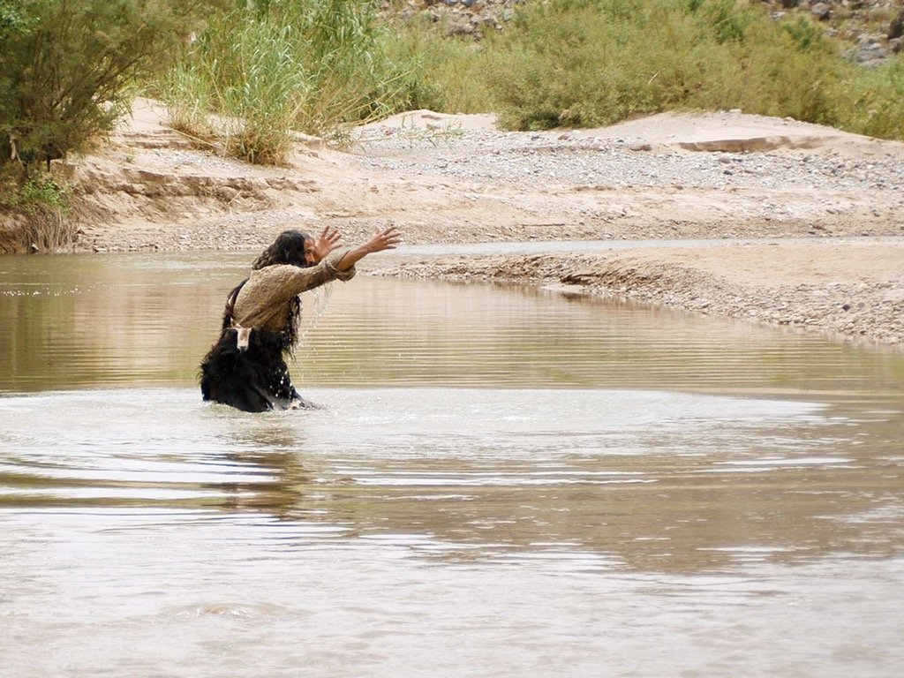
施洗约翰
马太 3:1-16
马可 1:1-11
路加 3:1-22
约翰 1:1-34
免费
圣经
图片

Slide 39
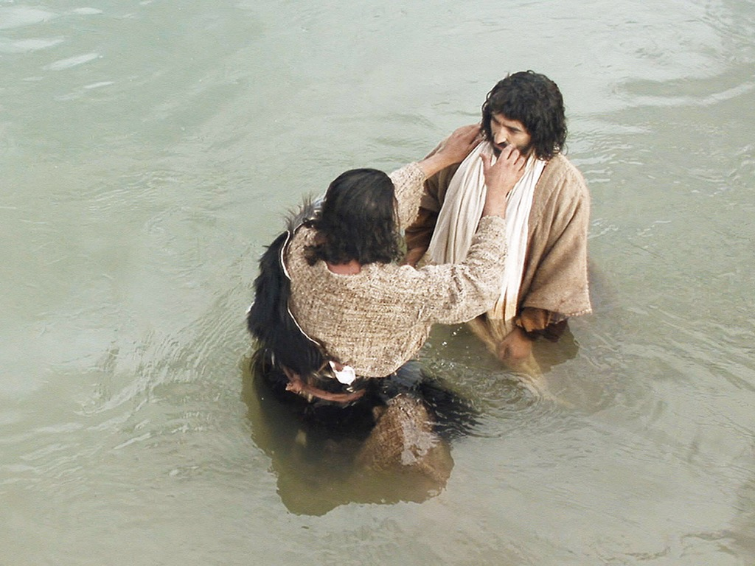

Slide 40
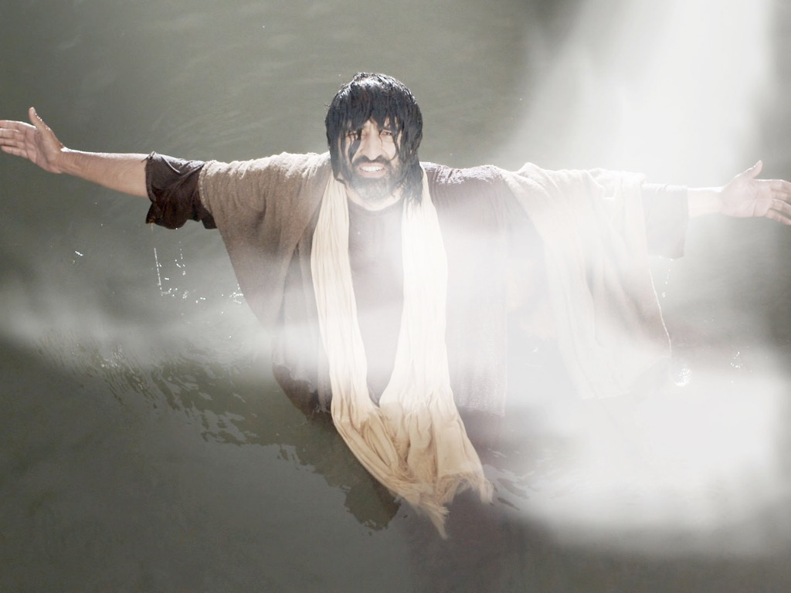

Slide 41
耶稣与使徒行传的年表
39
4 公元
1公元
西元 1
14
29
30
33
35
耶稣
的出世
–1 年–
该撒提
庇留奉王
该撒提庇留
在位第十五年
– 约翰
&
耶稣
耶稣
的死
保罗
相信
“该撒提庇留在位第十五年
…约 翰 宣 讲” (路加 3:1-3)
33-34 年
“耶稣开头传道，年纪约有三十岁…” (路加 3:23)

Slide 42
大卫家谱系表: 耶稣皇室的族谱
亚当 夏娃
该隐 亚伯 塞特
挪亚
亚伯拉罕
大卫 拔示巴
拿单 所罗门
家谱的权利
路加3: 23-38
法律的权利
马太1: 1-17
血缘
法律的
权利
马利亚 约瑟
耶稣基督
37

Slide 43
Slides on 路加 4

Slide 44
怎么 被确定…
我们在基督
的信靠
路加福音
神的救赎计划中包括了犹太人 拒绝 耶稣，为的是要把救赎提供给外邦人 (路加福音 4:14–21:38).
神派遣耶稣到世上作犹太人及
普世 的救主 (路加福音1:5–4:13).
关于基督生前记录的资料来源是可靠的 (路加福音1:1-4).
Notes:
Christ's resurrection, commission, and ascension authenticate his ministry and atoning death as worthy of bringing to the nations.
基督的复活、使命和升天证明了他的事工和赎罪之死具有价值，值得被传扬到万国之中。

Slide 45
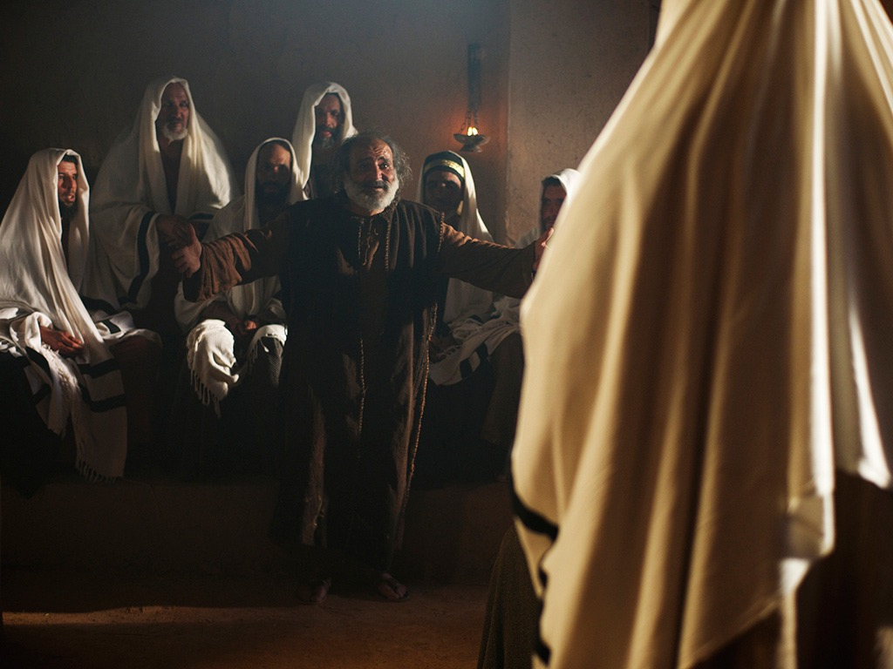
马可 1:21-28; 路加 4:31-37
耶稣解脱了一个污鬼附身的人

Slide 46
Slides on 路加 5

Slide 47
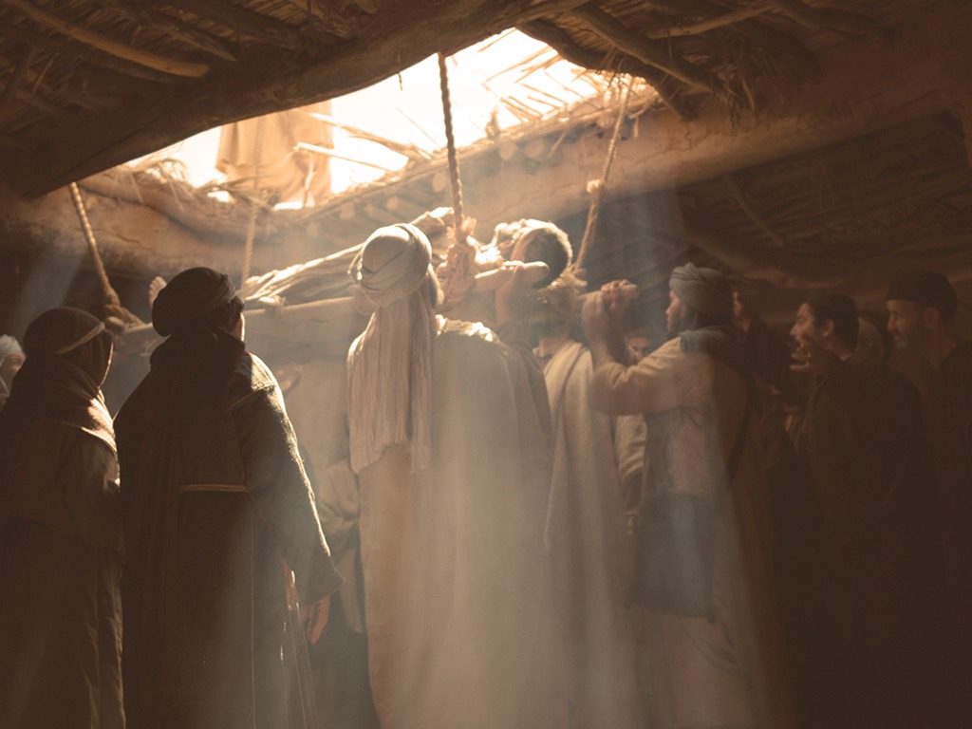
马可 2:2-12; 路加 5:17-26
耶稣原谅治愈瘫子

Slide 48
Slides on 路加 8

Slide 49
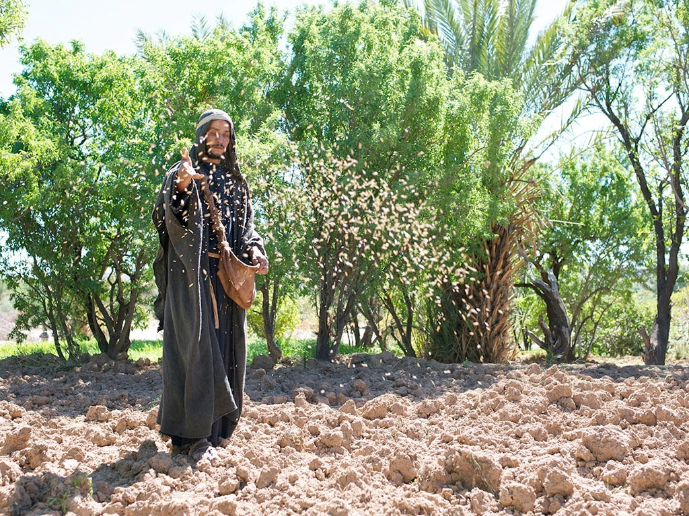
免费
圣经
图片
马太 13:1-23; 马可 4:1-20; 路加 8:1-15
撒种的比喻

Slide 50
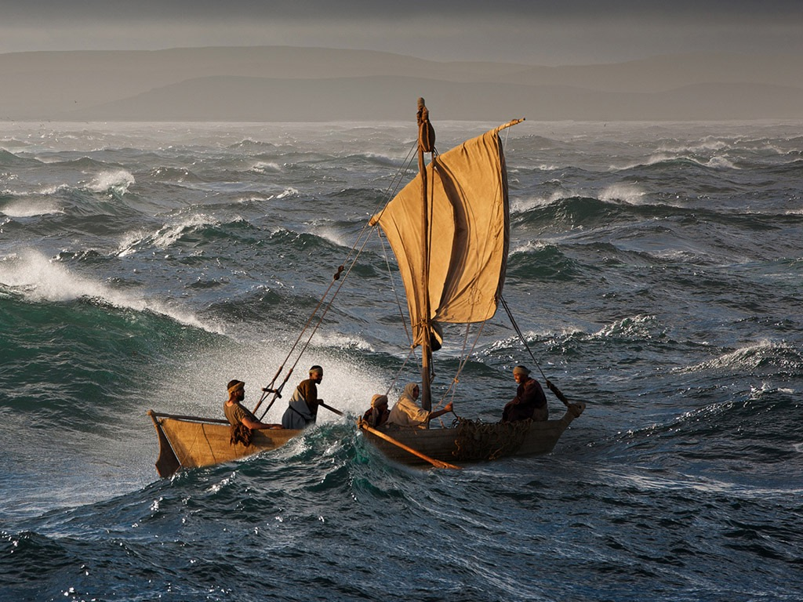
免费
圣经
图片
马太 8:23-27
马可 4:35-41 路加 8:22-25
耶稣平静风浪

Slide 51
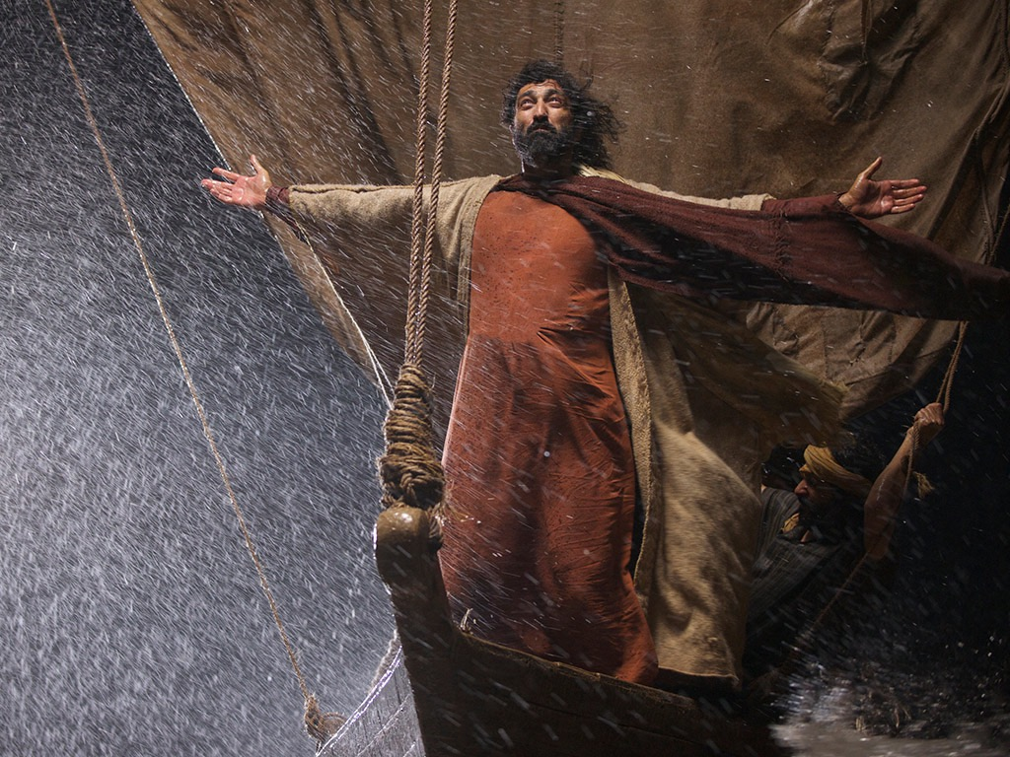

Slide 52
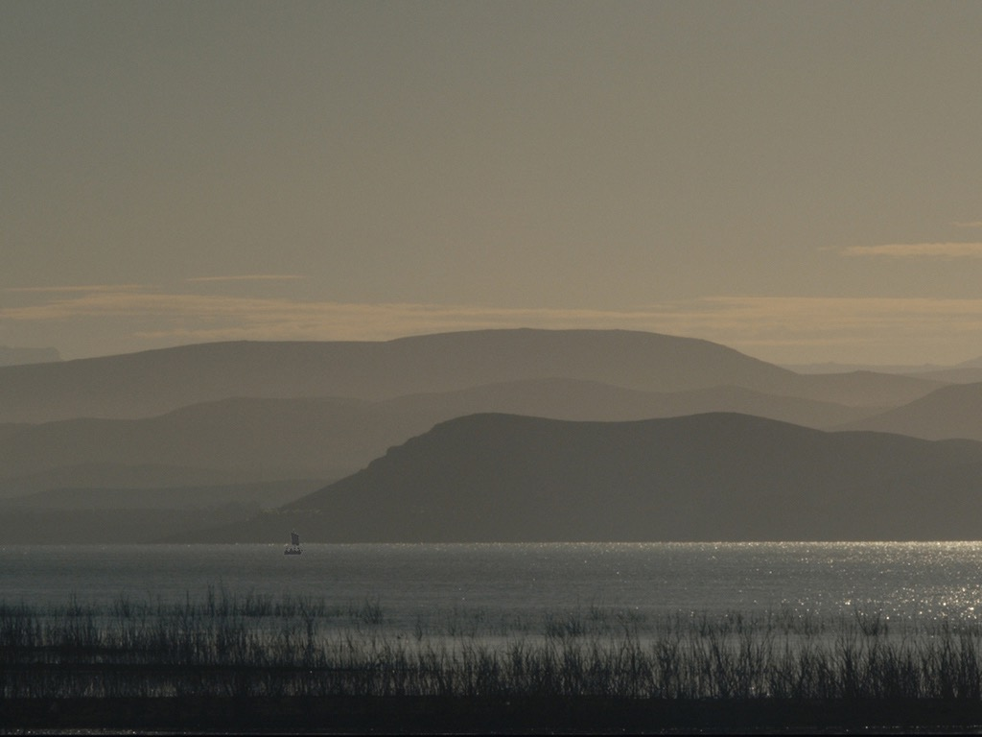

Slide 53
Slides on 路加 9

Slide 54
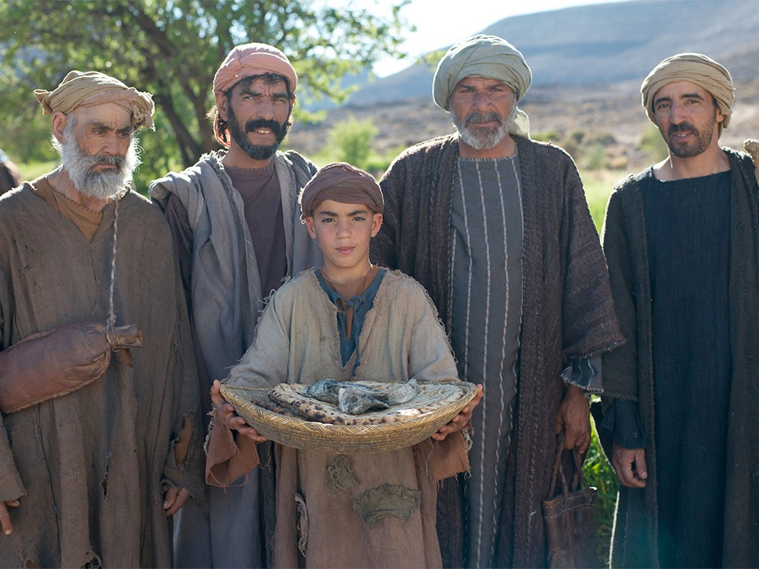
耶稣给五千人吃饱
免费
圣经
图片
马太 14:13-22
马可 6:31-46
路加 9:10-17
约翰 6:1-13

Slide 55
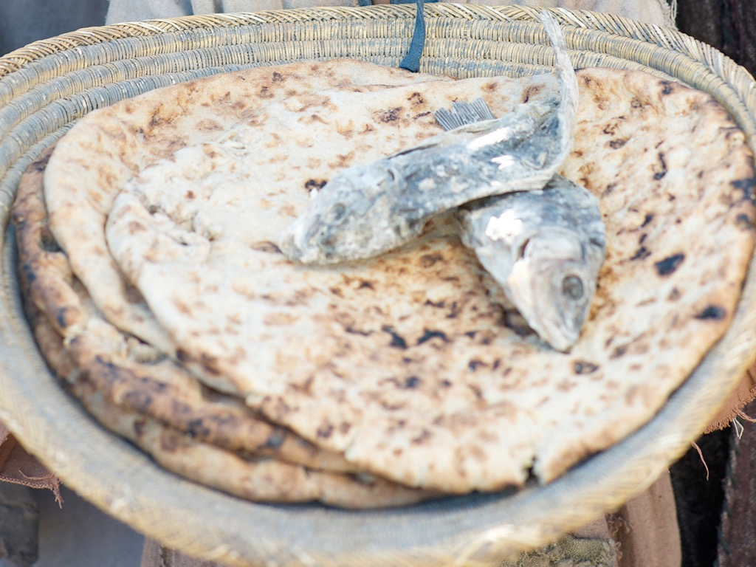

Slide 56
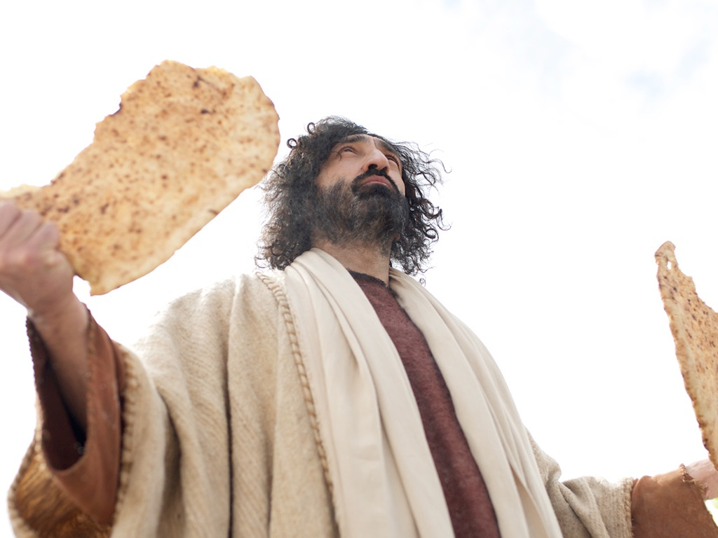

Slide 57
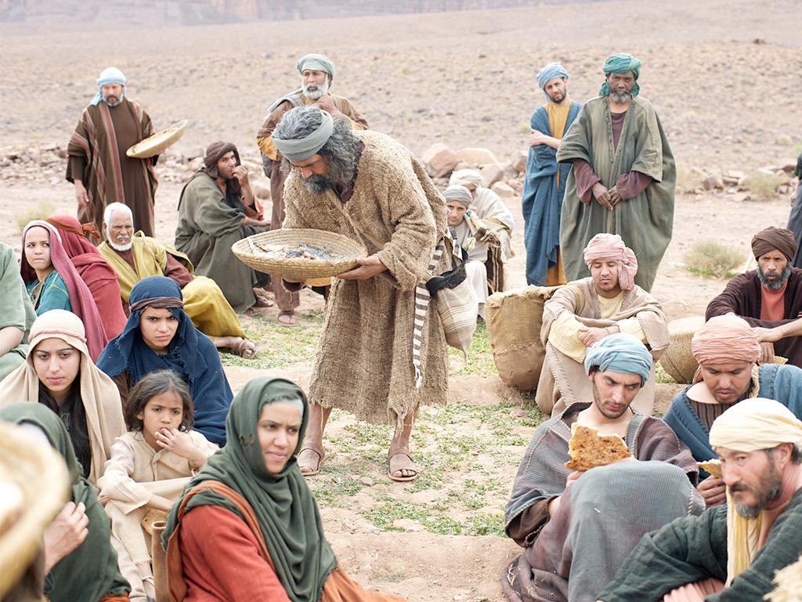

Slide 58
Slides on 路加 10

Slide 59
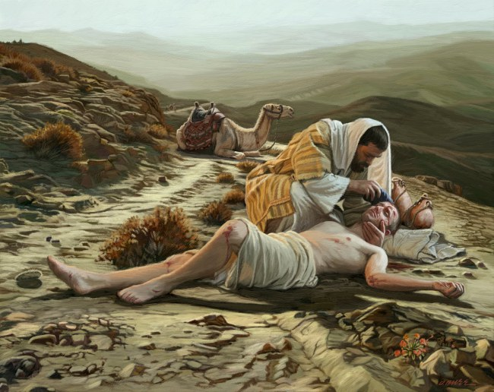
上帝的怜悯
路加福音10:25-37

Slide 60
Slides on 路加 15

Slide 61
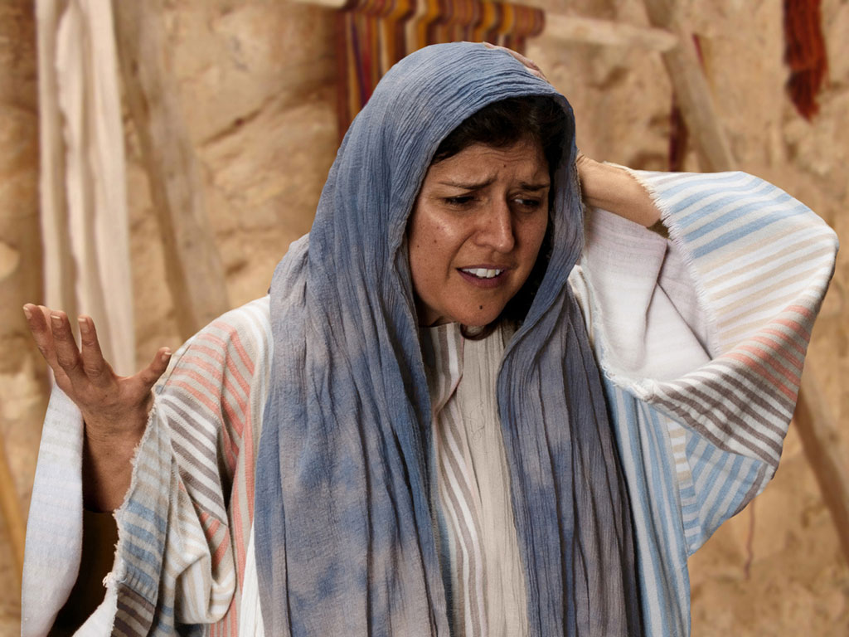
免费
圣经
图片
失银币的比喻
路加 15:8-10
Notes:
Luke 15 v 8: Woman wonders where she may have lost it.
路加福音 15:8：女人想知道她把它丢在哪里了。

Slide 62
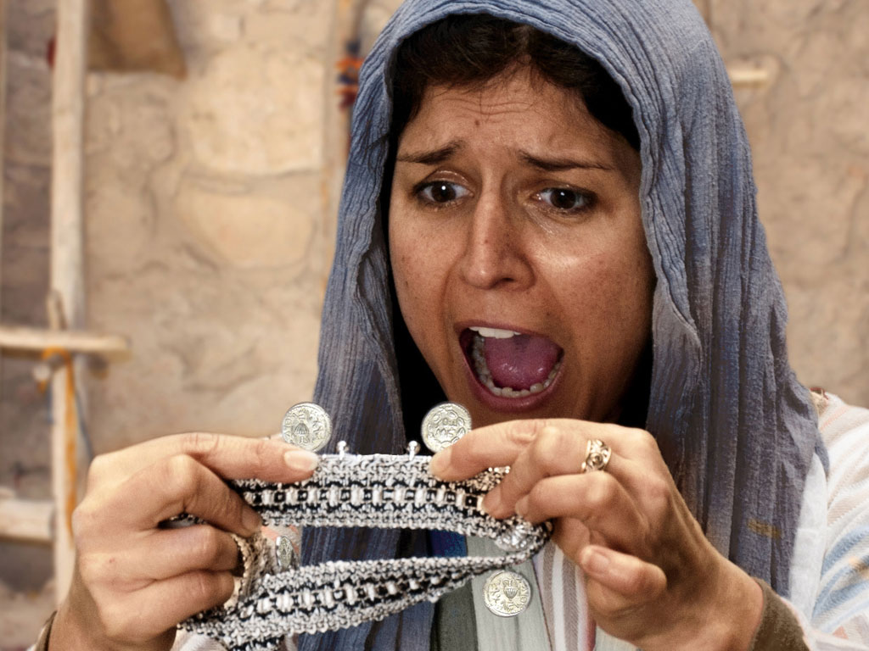
Notes:
Luke 15 v 8: Woman discovers a silver coin is missing.
路加福音 15:8：女人发现一枚银币丢失了。

Slide 63
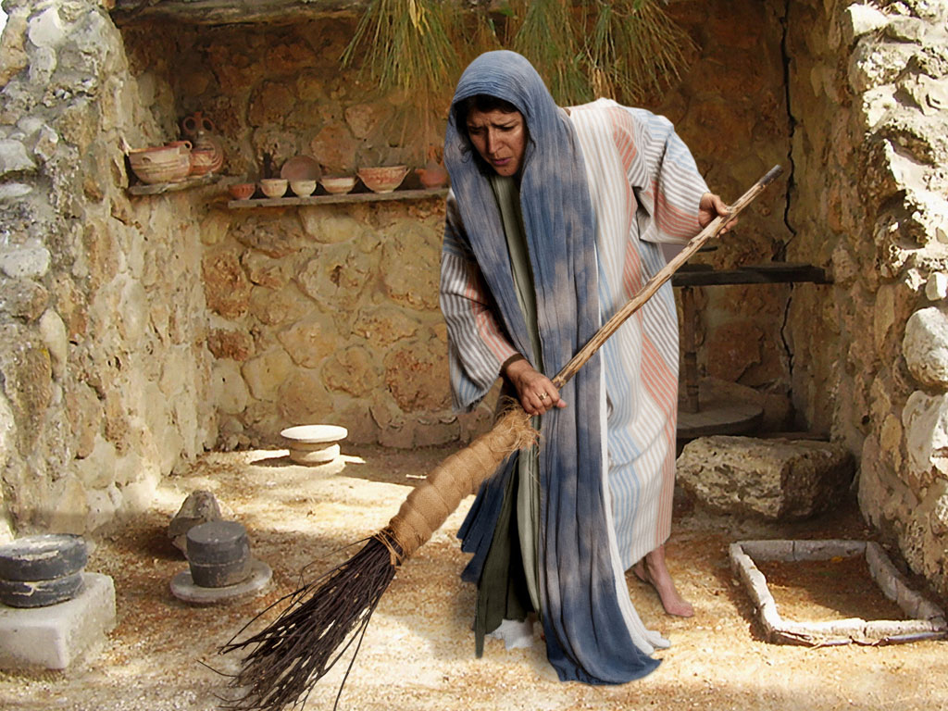
Notes:
Luke 15 v 8: Woman searches using broom.
路加福音 15:8：女人用扫帚搜寻。

Slide 64
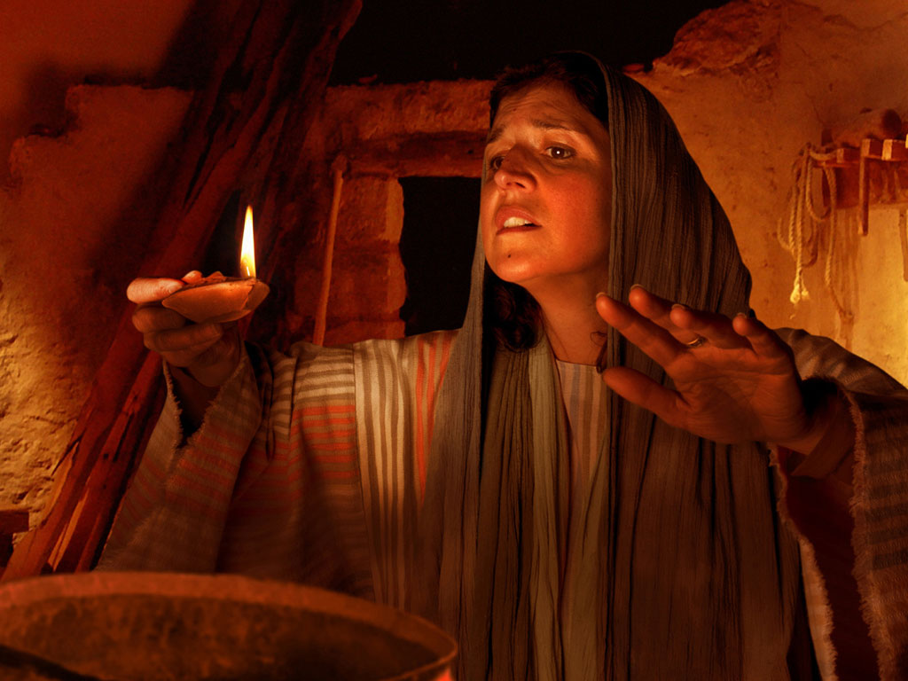
Notes:
Luke 15 v 8: Woman searches house by lamp light.
路加福音 15:8：女人借着灯光搜寻房子。

Slide 65
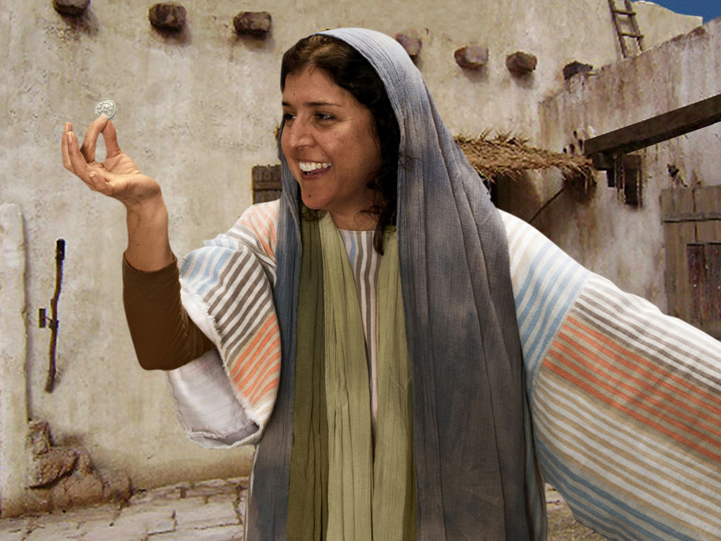
Notes:
Luke 15 v 9: Woman is full of joy as she finds coin.
路加福音 15:9：女人找到硬币后非常高兴。

Slide 66
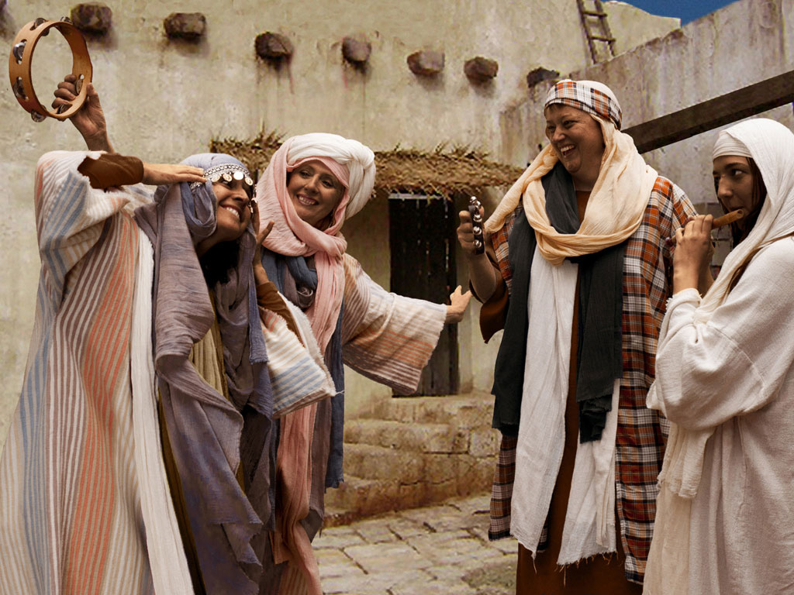
Notes:
Luke 15 v 9: Woman celebrates her good news with neighbours and friends. ‘Rejoice with me; I have found my lost coin.’
路加福音 15 章 9 节：女人与邻居和朋友一起庆祝她的好消息。“和我一起欢喜吧；我找到了我丢失的银币。”

Slide 67
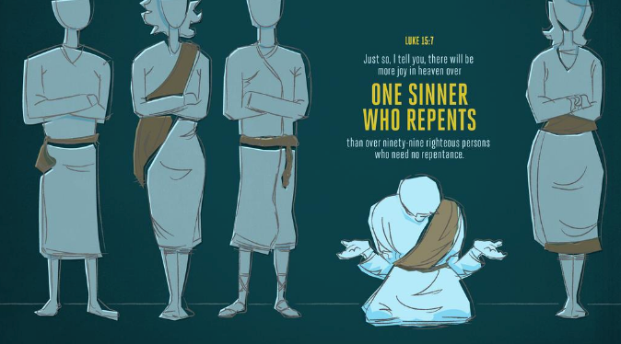
路加 15:7
我 告 诉 你 们 ，
一 个 罪 人 悔 改 ，
在 天 上 也 要
这 样 为 他 欢 喜 ，
较 比 为 九 十 九 个 、不 用 悔 改 的 义 人
欢 喜 更 大 。
Adapted from Logos Bible Software

Slide 68
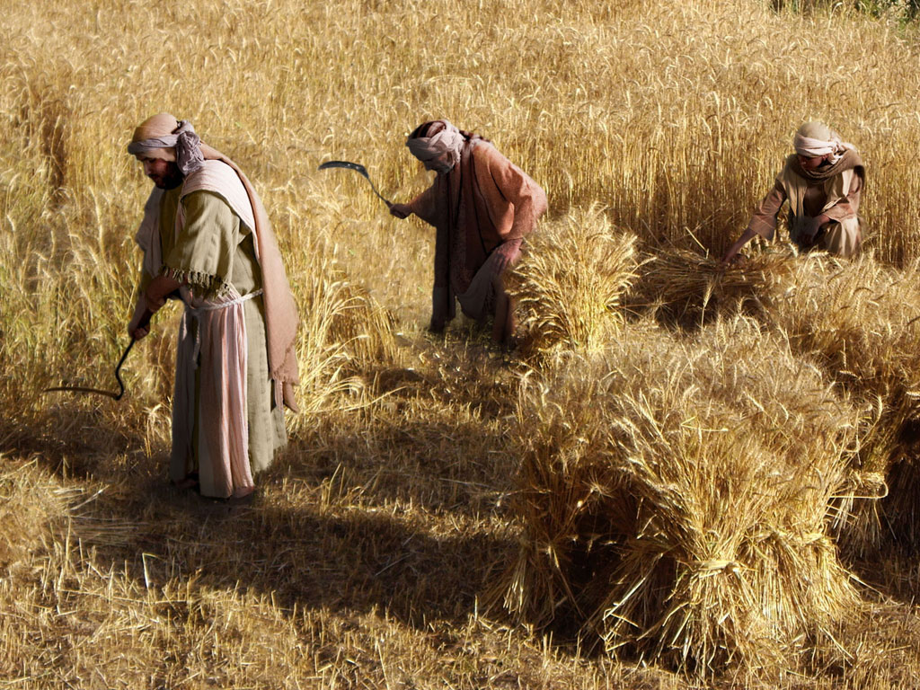
两个儿子的比喻
(浪子)
免费
圣经
图片
路加 15:11-32

Slide 69
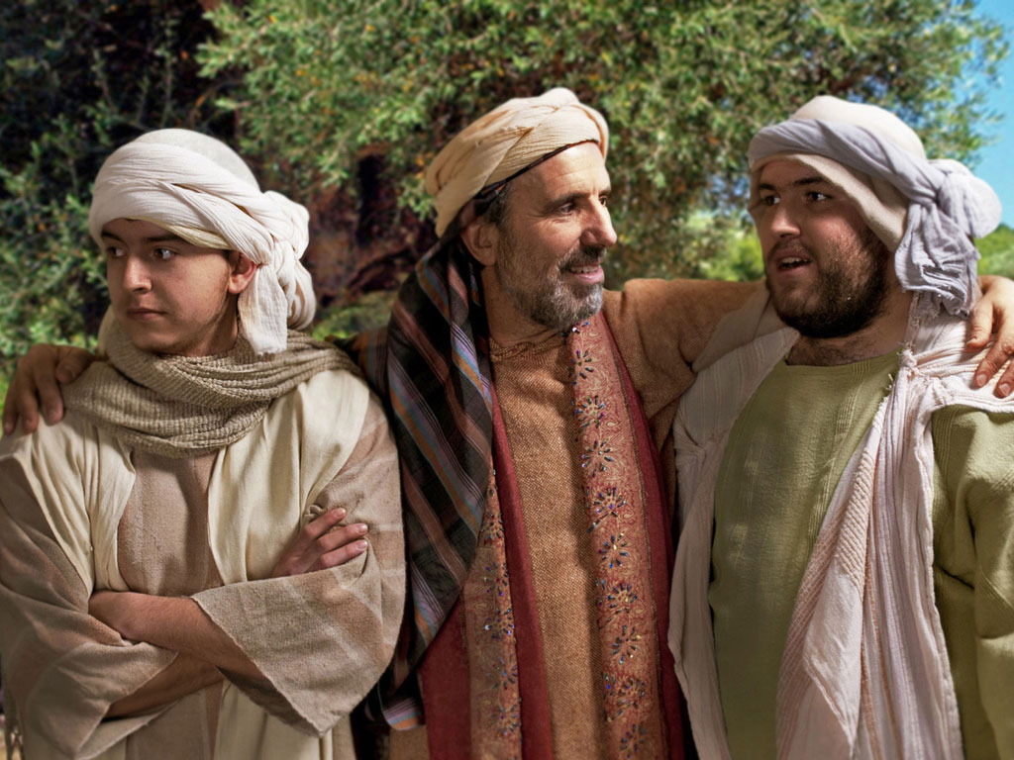

Slide 70
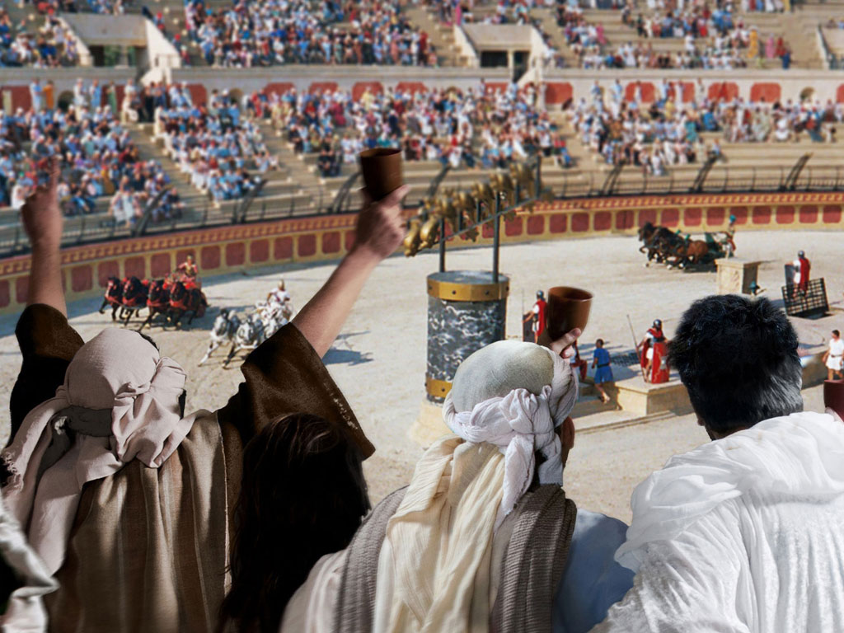

Slide 71
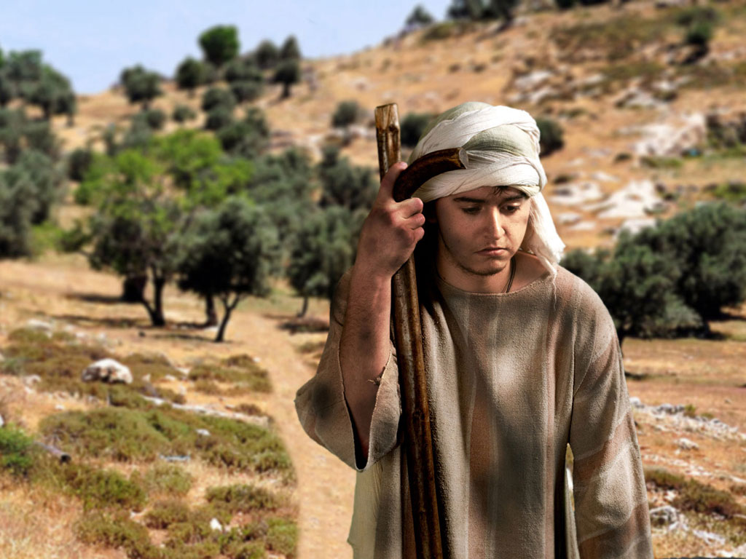

Slide 72
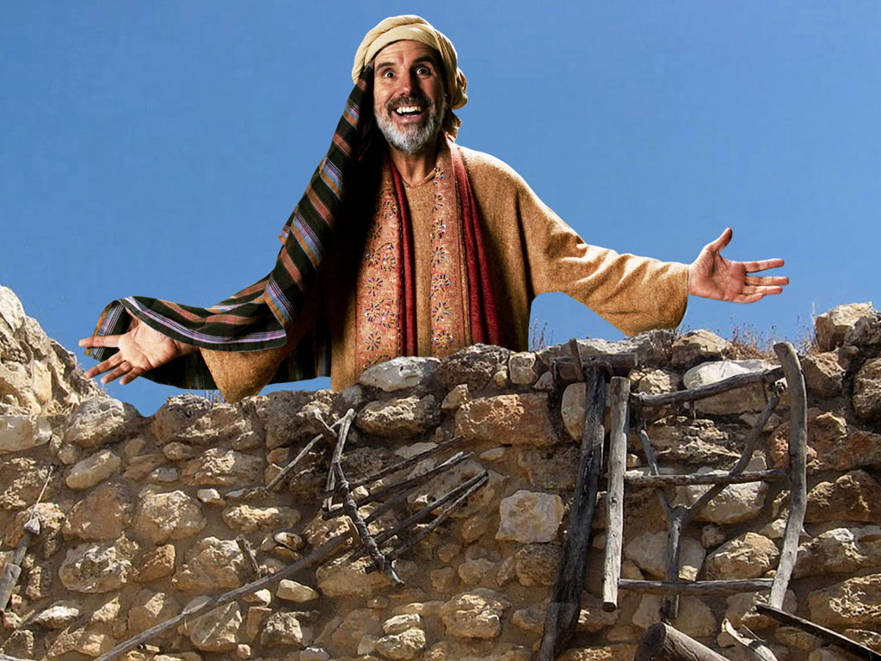

Slide 73
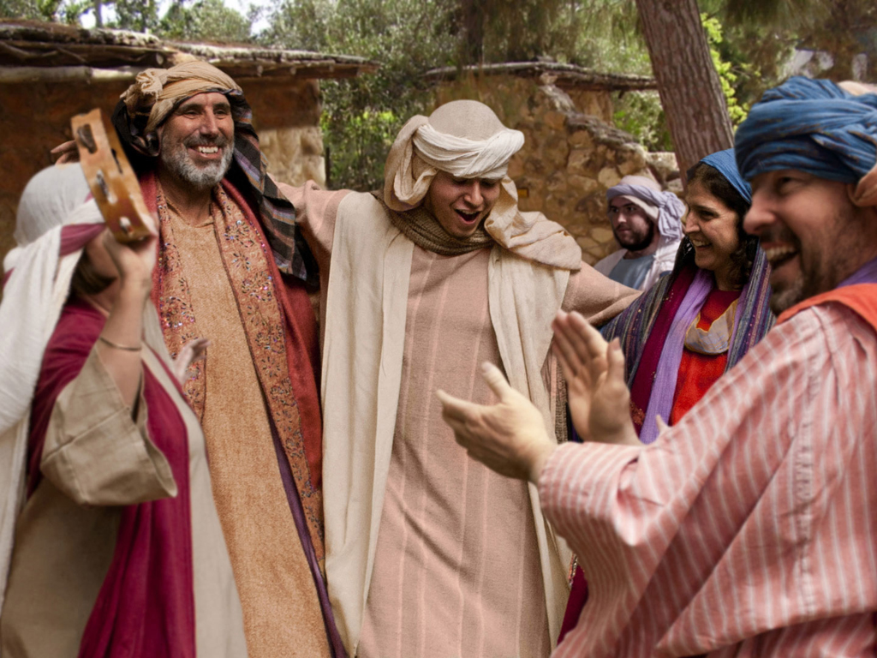

Slide 74
Slides on 路加 19

Slide 75
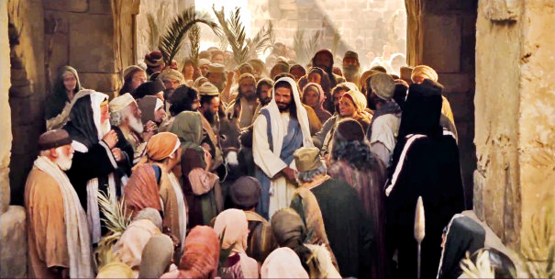
凯旋进圣城
Notes:
确实，耶稣骑着进入耶路撒冷，群众为他的到来欢呼。

Slide 76
Triumphant Entry
Matthew 21:9
前 行 後 随 的 众 人 喊 着 说 ：
和 散 那
（ 原 有 求 救 的 意 思 ， 在 此 是 称 颂 的 话 ）
归 於 大 卫 的 子 孙 ！
奉 主 名 来 的 是 应 当 称 颂 的 ！
高 高 在 上 和 散 那 ！
马太21:9
Notes:
Matthew 21:9 says the crowds that went ahead of him and those that followed shouted, “Hosanna to the Song of David!” “Blessed is he who comes in the name of the Lord!” “Hosanna in the highest!”
马太福音 21:9（和合本）
“前行后随的众人喊着说：‘和散那归于大卫的子孙！奉主名来的，是应当称颂的！高高在上和散那！’”

Slide 77
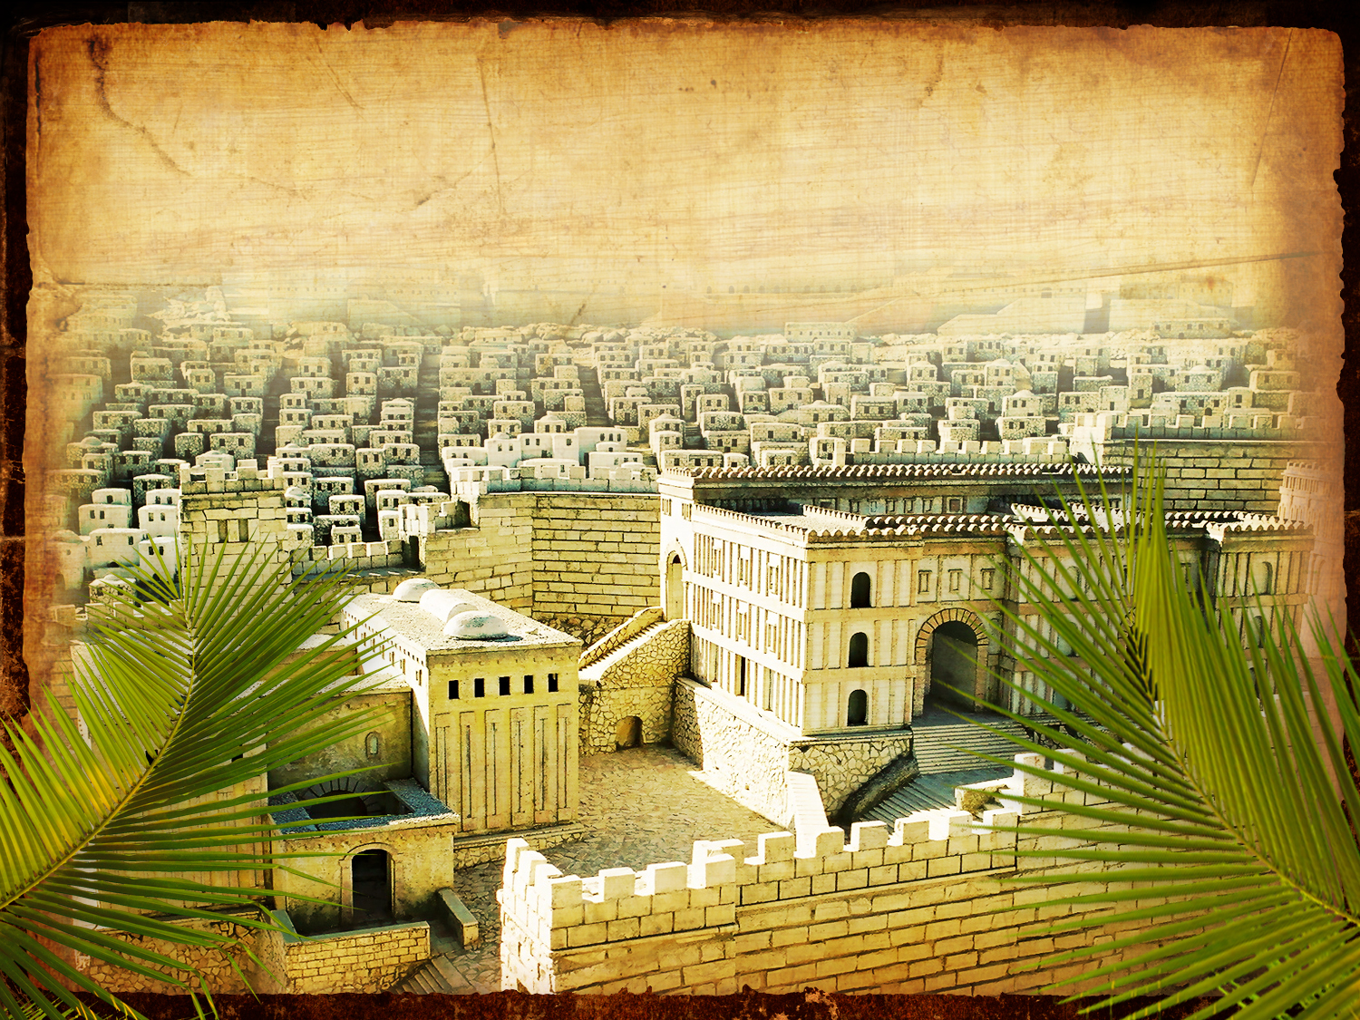
不祥的一天 路加福音 19:41-42
41耶稣快到耶路撒冷，看见城，就为它哀哭， 42说：「巴不得你在这日子知道关系你平安的事；无奈这事现在是隐藏的，叫你的眼看不出来。

Slide 78
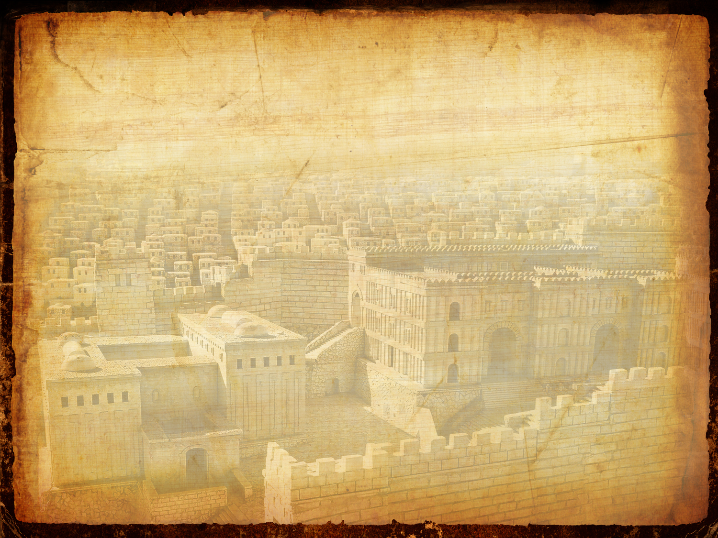
不祥的一天 路加福音 19:43-44
43因为日子将到，你的仇敌必筑起土垒，周围环绕你，四面困住你， 44并要扫灭你和你里头的儿女，连一块石头也不留在石头上，因你不知道眷顾你的时候。

Slide 79
Slides on 路加 21

Slide 80
外邦人的时代 (路加福音 21:24)
106
外邦人的时代 (路加福音 21:24)
猶大国
光复时期
两约之间的400年
586 BC
AD 70
教 会 时 期
主 的 宝 座
巴比伦
波斯
希腊
罗马
Acts 15:14-18
Rom. 11:25
Jer. 3:17
Isa. 62:6-7
538 BC
333 BC
63 BC
在 众 多 国 家 中
耶利米书 15:9
Ezekiel 6:8
Hosea 3:4-5
Hosea 8:8
Amos 9:8-9
Jer. 31:35-37
Jer. 46: 27-28
Jer. 51:5
耶利米书 33:7-14
耶利米书 22:8-9
Isa. 4:2-6
Ezek. 43:1-9
Zech. 2:10-13
Zech. 8:1-8
2 Kings 25:8-12
Jer. 15:4, 22:29-30, 30:24
Ezek. 10:4, 28. 11:22-25, 14:22-23
Adapted from Raymond Ludwigson, A Survey of Bible Prophecy

Slide 81
Slides on 路加 22

Slide 82
怎么 被确定…
我们在基督
的信靠
路加福音
基督没有被人谋杀因为祂 甘心乐意 的为世人舍生命 (路加福音 22–23).
神的救赎计划中包括了犹太人 拒绝 耶稣，为的是要把救赎提供给外邦人 (路加福音 4:14–21:38).
神派遣耶稣到世上作犹太人及
普世 的救主 (路加福音1:5–4:13).
关于基督生前记录的资料来源是可靠的 (路加福音1:1-4).
Notes:
Christ's resurrection, commission, and ascension authenticate his ministry and atoning death as worthy of bringing to the nations.
基督的复活、使命和升天证明了他的事工和赎罪之死的价值，值得被传扬到万国之中。

Slide 83
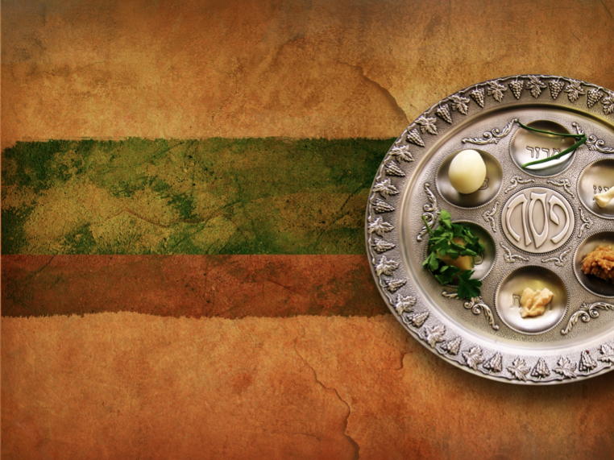
PESACH
逾越节晚餐
Notes:
OS-02-Exodus-166
NB-14-Passover-38
NS-03-Luke 13-24-slide 157

Slide 84
…这是我的身体， 为你们舍的， 你们应当如此行， 为的是纪念我。
路加福音 22:19

Slide 85
… “这杯是用我血所立的新约， 为你们流出来的。”
这杯（而非洗礼）是新约的记号。
路加福音 22:20

Slide 86
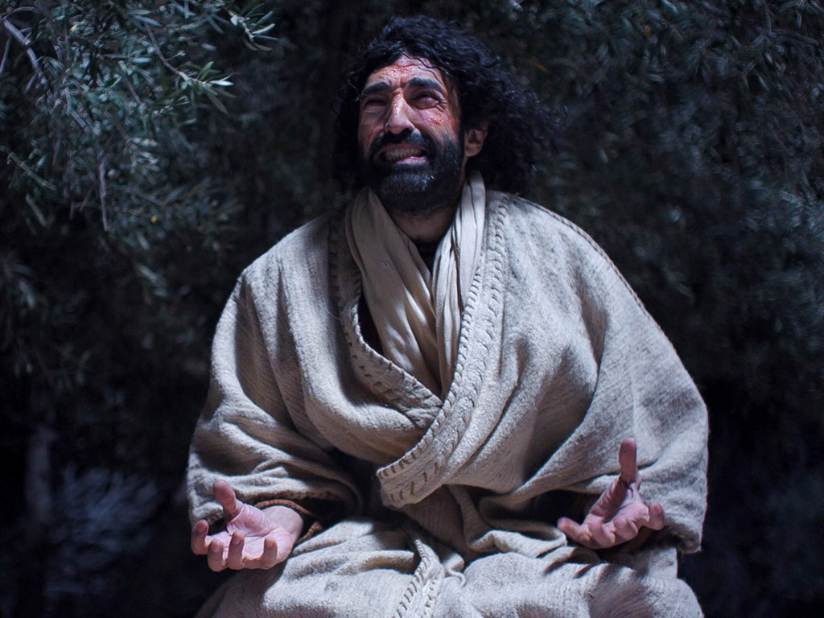
免费
圣经
图片
马太 26:36-56
马可 14:32-52
路加 22:39-53
约翰 18:1-12
复活节的故事
耶稣在客西马尼
祷告

Slide 87
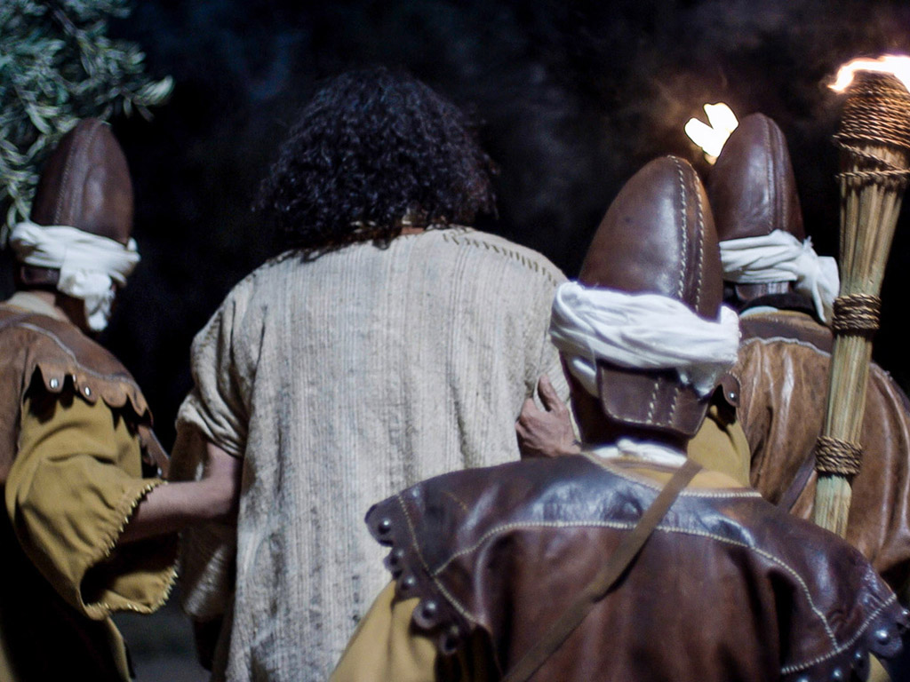

Slide 88
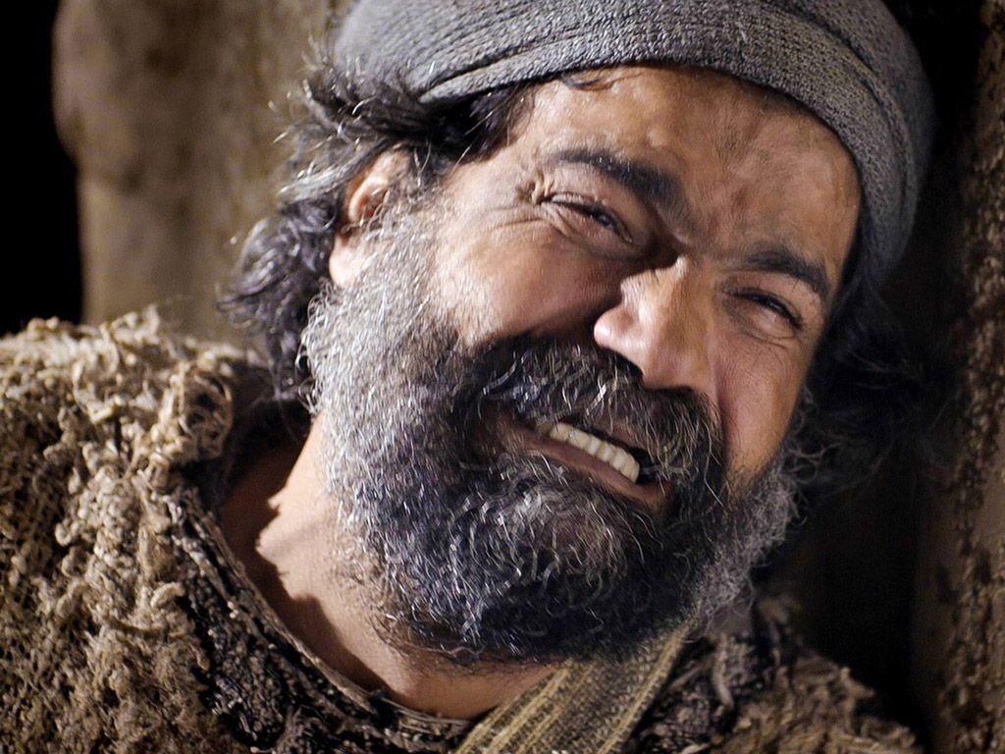
免费
圣经
图片
马太 26:69-75
马可 14:66-72
路加 22:54-62
约翰 18:15-27
复活节的故事
彼得不认耶稣

Slide 89
免费
圣经
图片
马太 26:57-67
马可 14:53-65
路加 22:66-71
约翰 18:15-27
复活节的故事
耶稣在公议会面前

Slide 90
Slides on 路加 23

Slide 91
免费
圣经
图片
马太 27:27-37
马可 15:16-25
路加 23:26-34
约翰 19:16-27
复活节的故事
耶稣被钉十字架

Slide 93
图中用三个语言写出来的：拿撒勒人耶稣，犹太人的王
希伯来语，拉丁语，希腊语

Slide 94
Slides on 路加 24

Slide 95
怎么 被确定…
我们在基督
的信靠
路加福音
我们能向世界宣告一个 复活 的救主 (路加福音 24).
基督没有被人谋杀因为祂 甘心乐意 的为世人舍生命 (路加福音 22–23).
神的救赎计划中包括了犹太人 拒绝 耶稣，为的是要把救赎提供给外邦人 (路加福音 4:14–21:38).
神派遣耶稣到世上作犹太人及
普世 的救主 (路加福音1:5–4:13).
关于基督生前记录的资料来源是可靠的 (路加福音1:1-4).
Notes:
Christ's resurrection, commission, and ascension authenticate his ministry and atoning death as worthy of bringing to the nations.
基督的复活、使命和升天证明了他的事工和赎罪之死的价值，值得被传扬到万国之中。

Slide 96
马太 28:1-15
马可 16:1-20
路加 24:1-47
约翰 20:1-29
免费
圣经
图片
复活及的故事
耶稣复活了

Slide 99
Could mortals and those in glorified bodies really live together?
"於是他从摩西和众先知起，把所有关於自己的经文，都给他们解释明白了。" (路加福音 24:27 NIV)

Slide 101
怎么 被确定…
我们在基督
的信靠
路加福音
我们能向世界宣告一个 复活 的救主 (路加福音 24).
基督没有被人谋杀因为祂 甘心乐意 的为世人舍生命 (路加福音 22–23).
耶稣是犹太人，但也是
普世的救主 (主要思想).
神的救赎计划中包括了犹太人 拒绝 耶稣，为的是要把救赎提供给外邦人 (路加福音 4:14–21:38).
神派遣耶稣到世上作犹太人及
普世 的救主 (路加福音1:5–4:13).
关于基督生前记录的资料来源是可靠的 (路加福音1:1-4).
Notes:
Christ's resurrection, commission, and ascension authenticate his ministry and atoning death as worthy of bringing to the nations.

Slide 102
事实的半衰期
《事实的半衰期》
为什么我们所知道的一切都有一个
“过期日”
在医学院，他们会告诉你，你即将学习的内容中，有一半在你毕业时就不再正确了——但他们不知道是哪一半。
在每一个知识领域，今天被认为是正确的东西，有一半将在某一天被更好的信息更新。而事实证明，对于许多学术研究，我们实际上可以预见那一天的到来。
Notes:
David McRaney, “The Half-Life of Facts,” BoingBoing, 27 Aug 2017, https://boingboing.net/2017/08/21/the-half-life-of-facts.html?utm_medium=referral&utm_source=idealmedia&utm_campaign=boingboing.net&utm_term=68704&utm_content=2143287

Slide 103
事实的半衰期
““在医学院，他们会告诉你，你即将学习的内容中有一半在你毕业时将不再正确——只是他们不知道是哪一半。
“在每一个知识领域，今天被认为正确的东西，有一半将在某一天被更好的信息更新。而事实上，对于许多学术研究，我们实际上可以预见那一天的到来。”
David McRaney, “The Half-Life of Facts,” BoingBoing, 27 Aug 2017, https://boingboing.net/2017/08/21/the-half-life-of-facts.html?utm_medium=referral&utm_source=idealmedia&utm_campaign=boingboing.net&utm_term=68704&utm_content=2143287

Slide 104
事实的半衰期
““这就是作者萨姆·阿贝斯曼（Sam Arbesman）所称的‘事实的半衰期’。其前提是，在每个领域、学科、专业和知识体系中，其中包含的事实都在慢慢被推翻、补充、替代和完善。例如，在医学领域，这种推翻的速度足够快，以至于你永远无法真正完成学业。换句话说，医学院的学习永远不会结束。”
David McRaney, “The Half-Life of Facts,” BoingBoing, 27 Aug 2017, https://boingboing.net/2017/08/21/the-half-life-of-facts.html?utm_medium=referral&utm_source=idealmedia&utm_campaign=boingboing.net&utm_term=68704&utm_content=2143287

Slide 105
事实的半衰期
““……例如，在物理学领域，所有研究发现中大约有一半会在13年内被证伪。而在心理学领域，这个时间是7年。换句话说，如果你在7年前获得了心理学学位，那么你所有教材中的一半内容现在已经不准确了。”
David McRaney, “The Half-Life of Facts,” BoingBoing, 27 Aug 2017, https://boingboing.net/2017/08/21/the-half-life-of-facts.html?utm_medium=referral&utm_source=idealmedia&utm_campaign=boingboing.net&utm_term=68704&utm_content=2143287

Slide 106
不变的圣经
耶稣是 普世 的救主 — 但是你是否 确定 祂也是 你的救主?
路加福音
Notes:
By contrast, the Bible claims to be the very “Word of God.” The fact that millions of people the world over have found that claim to be credible for 3500 years proves that the truths that matter the most are not nullified by the passing of time or rendered passé by better information. There is no half-life to the truth that God loves us or that Jesus came into this world to die for the sins of mankind. These truths are grounded in God’s unfailing nature and will never be overturned or replaced.
• Jesus is the Universal Saviour—but do you need to be confirmed that he is your Saviour?
与此相反，圣经声称自己是“神的话语”。全球数百万人在过去3500年中都认为这一宣称是可信的，这证明了那些最重要的真理不会因时间的流逝而失效，也不会因更好的信息而显得过时。神爱我们以及耶稣来到这个世界为人类的罪而死这些真理是没有“半衰期”的。这些真理植根于神永不改变的本性，永远不会被推翻或取代。
• 耶稣是全人类的救主——但你是否需要确认他是你的救主？

Slide 107
永不改变的圣经
“草必枯干，花必凋残，唯有我们神的话必永远立定。” (以赛亚书 40:8).
___________
“我实在告诉你们：就是到天地都废去了，律法的一点一画也不能废去，都要成全。”
(马太福音 5:18).

Slide 108
Black

Slide 109
圣经阐释 • BibleStudyDownloads.org
免费获得该讲解!
圣经学习下载
你需要更好地了解圣经吗？谁不需要呢？BibleStudyDownloads （圣经学习下载）为神学生和教师们提供了从 创世纪 到 启示录的 30万份 可编辑的免费PowerPoint和Word文件。
本网站的大部分资料由Dr. Rick Griffith 博士设计，他从1991年到2021年在新加坡神学院教授圣经、神学和讲道学，现在是约旦福音神学院的圣经释经教授。
圣经学习下载
Notes:
BE Bible Exposition—Chinese

